Slide 1
프로그래밍 언어 활용 강의안
(정규표현식)

Slide 2
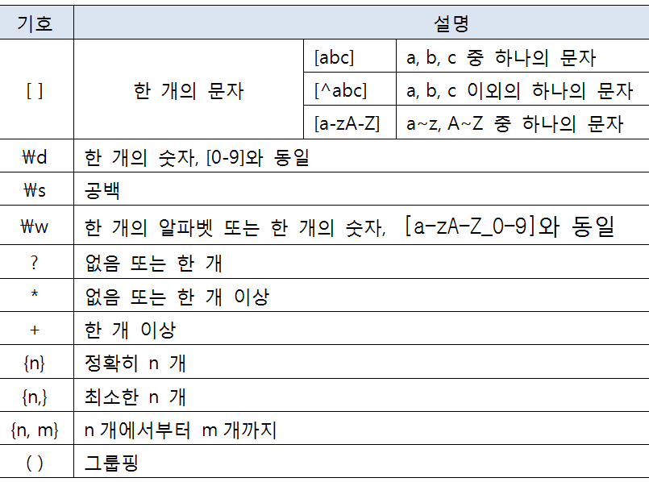
정규식
문자열이 정해져 있는 형식(정규 표현식 : Regular Expression)
으로 구성되어 있는지 검증해야 할때 사용
사용자가 제대로 입력했는지 검증해야 할때 정규 표현식 으로 비교
Ex) 이메일, 전화번호,ID,PW
문자 또는 숫자 기호와 반복 기호가 결합된 문자열

Slide 3
정규식
사용 예제
02-123-1234 또는 010-1234-5678 등의 전화번호를 위한 정규 표현식
(02|010)-\d{3,4}-\d{4}
(02|010) 02또는 010
- - 포함
\d{3,4} 3자리 에서 4자리 숫자
- - 포함
\d{4} 4자리 숫자
abcd@naver.com 등의 이메일 표현 정규식
\w+@\w+\.\w+(\.\w)?
\w+ 한 개이상의 알파벳 또는 숫자
@ @문자 포함
\w+ 한 개 이상의 알파벳 또는 숫자
\. . 문자 포함
\w+ 한 개 이상의 알파벳 또는 숫자
(\.\w+)? \.\w+이 없거나 한번 더 올 수 있음

Slide 4
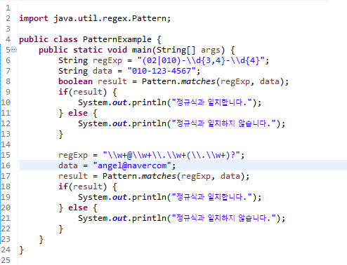

정규식
Pattern class
정규 표현식으로 문자열을 할 수 있는 함수 포함
Boolean result = Pattern.matches(“정규식”,”검증할 문자열”);

Slide 5
정규식
정규식 테스트 사이트
https://regexr.com/
정규식 추천 사이트
http://txt2re.com/index.php3
JAVA 기반 정규식 (Doc)
http://www.regexplanet.com/advanced/java/index.html

